Slide 1
TRƯỜNG TIỂU HỌC HÒA NGHĨA
MÔN: KHOA HỌC
LỚP 4
Giáo viên: Nguyễn Thị Hồng Nhung

Slide 2


Slide 3
Bài 20. Nấm ăn và nấm trong chế biến thực phẩm (Tiết 1)

Slide 4


Slide 5
Hoạt động 1: Nấm dùng làm thức ăn (nấm ăn)

Slide 6
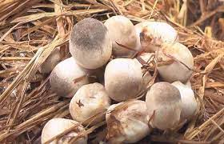
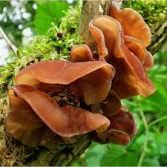
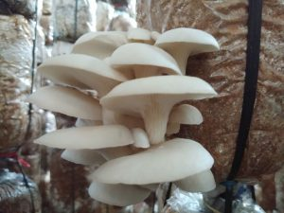
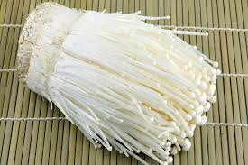
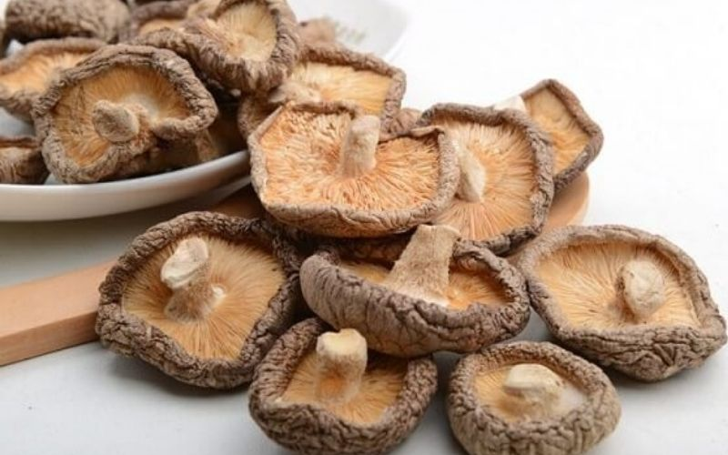
Quan sát hình, nêu tên các nấm ăn
Hình c:
Nấm tai mèo
Nấm sò
Hình a:
Nấm rơm
Hình b:
Hình e:
Nấm kim châm
Nấm hương
Hình d:
This Photo by Unknown Author is licensed under CC BY-NC

Slide 7
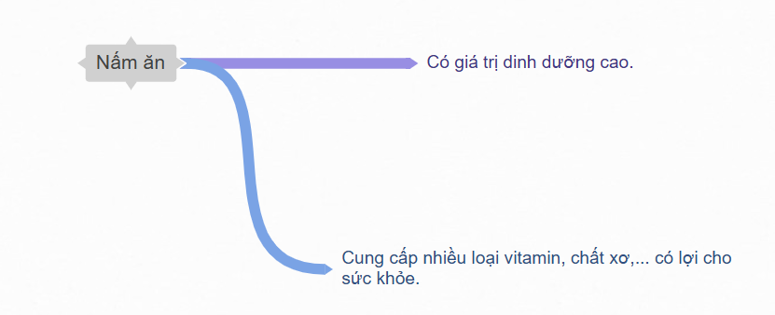

Slide 8
Thảo luận nhóm: Em hãy mô tả đặc điểm hình dạng, màu sắc, nơi sống các nấm ăn
Nhóm 2:
Nấm tai mèo
Nhóm 3:
Nhóm 1:
Nấm rơm
Nấm sò
Nấm hương
Nấm kim châm
Nhóm 5:
Nhóm 4:
This Photo by Unknown Author is licensed under CC BY-NC

Slide 9
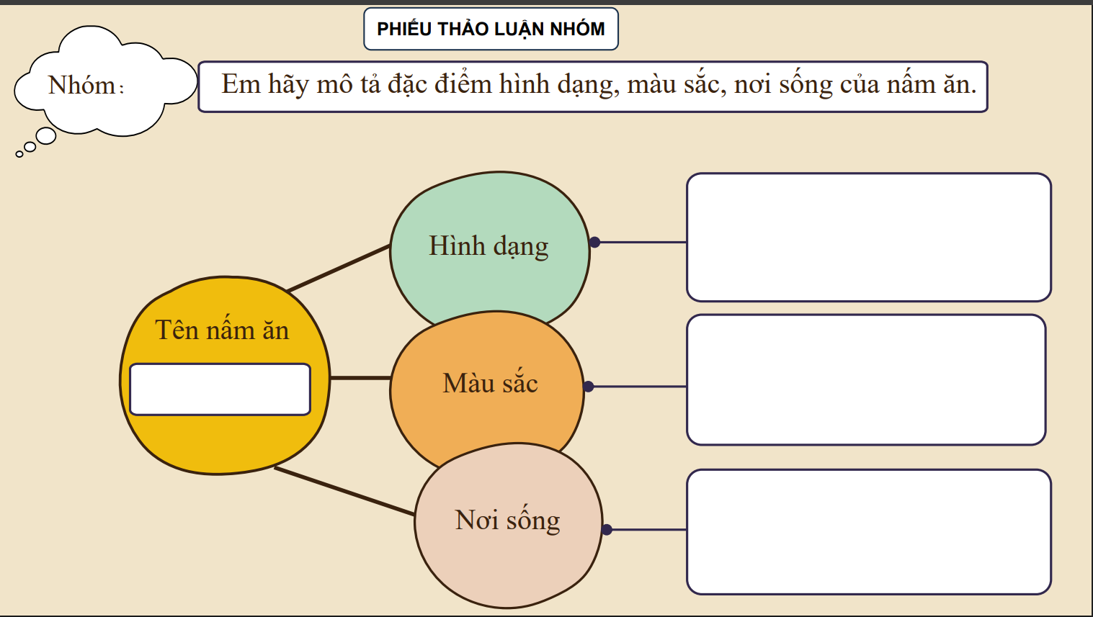

Slide 10

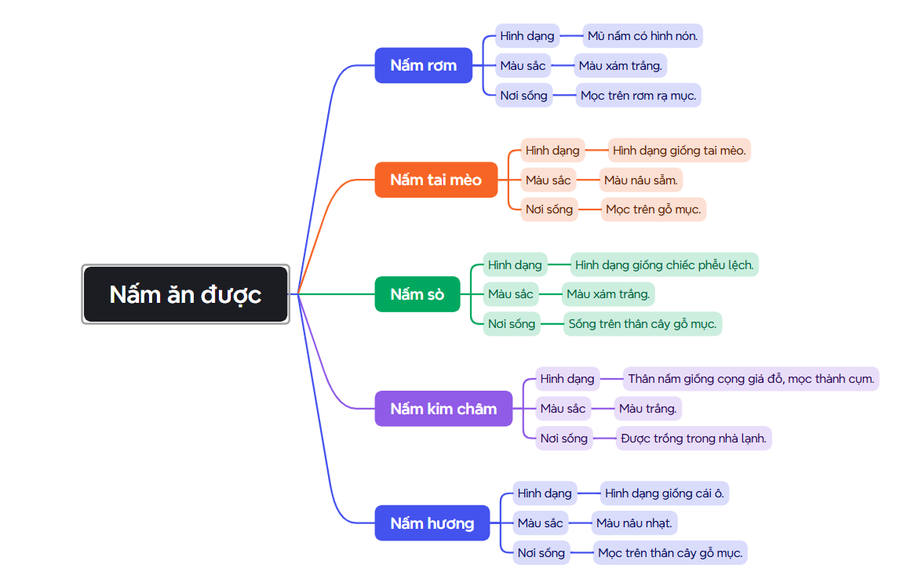

Slide 11
Hình dạng và màu sắc của nấm ăn rất đa dạng, phong phú. Nơi sống của nấm ăn được thường mọc trên thân gỗ mục, rơm rạ mục và trong nhà lạnh.

Slide 13
3. Kể tên một số nấm em đã được ăn

Slide 14
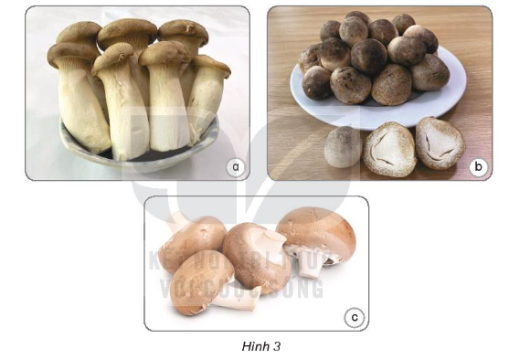
Hãy xác định tên của các loại nấm ăn ở hình 3, dựa vào các cụm từ gợi ý sau: nấm mỡ, nấm đùi gà, nấm rơm.
Hãy xác định tên của các loại nấm.
Nấm đùi gà
Nấm rơm
Nấm mỡ

Slide 15
Hãy chia sẻ những món ăn làm từ nấm mà em được ăn ở trường học.

Slide 16
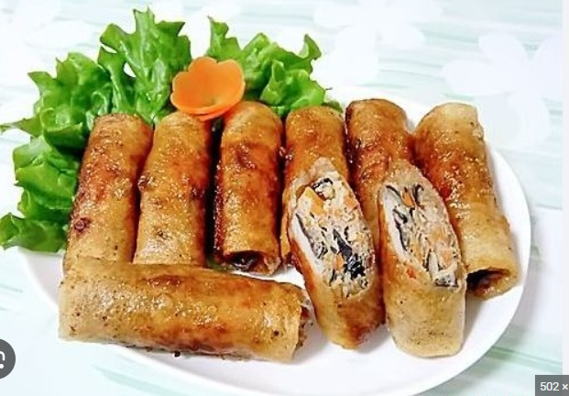
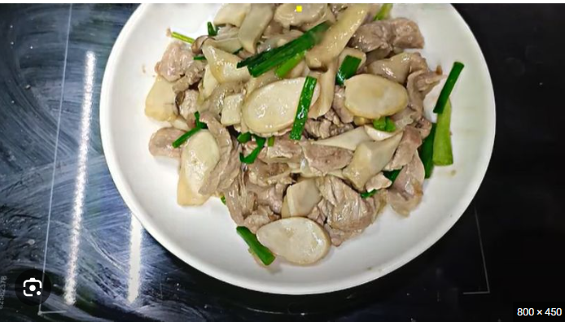
Nem
Thịt xào nấm

Slide 17


